Slide 1
Iniciando Power$hell => AWS
Bruno R. Savani , 01/09/2017

Slide 2
Problemas
DevOps
Ferramentas AWS
Preparando o Ambiente
Acessando AWS
Utilizando Serviços da AWS
Exemplos
Benefícios
Perguntas

Slide 3
1. Problemas
Reclamações constantes dos usuários (Qualidade, Erros);
Dificuldade com criação/manutenção de ambientes (DEV, UAT, PRD);
Conflito entre equipes;
Falta de métricas (KPI);
Manipulação do ambiente para execução de testes;
Incertezas no deploy;
Dificuldade de rastreamento de erros;

Slide 4
DevOps é a solução.
1. Problemas

Slide 5
Mas é tão simples assim?
1. Problemas

Slide 6
2. DevOps – Adoção do modelo
Filosofia
Práticas
Integração contínua
Distribuição contínua
Microsserviços
Infraestrutura como código
Monitoramento e registro em log
Comunicação e colaboração
Ferramentas

Slide 7
2. DevOps – Adoção do modelo
Filosofia
Práticas
Integração contínua
Distribuição contínua
Microsserviços
Infraestrutura como código
Monitoramento e registro em log
Comunicação e colaboração
Ferramentas

Slide 8
2. DevOps + Cloud
Melhoria desempenho geral da entrega |  | Cloud
 |  | Com | Sem
DevOps | Com | 81% | 53%
 | Sem | 52% | -
Pesquisa realizada este ano (2017) pela Freeform Dynamics.
http://computerworld.com.br/combinar-devops-com-ferramentas-em-cloud-gera-melhora-significativa-na-entrega-de-software

Slide 9
2. DevOps + Cloud
Outras Melhorias – DevOps + Cloud
Previsibilidade de desempenho de software | 80%
Qualidade do software, com menos defeitos | 66%
Experiência do cliente | 69%
Desempenho geral da entrega | 81%
Pesquisa realizada este ano (2017) pela Freeform Dynamics.
http://computerworld.com.br/combinar-devops-com-ferramentas-em-cloud-gera-melhora-significativa-na-entrega-de-software

Slide 10
Mas qual Cloud utilizar?
1. DevOps + Cloud

Slide 11
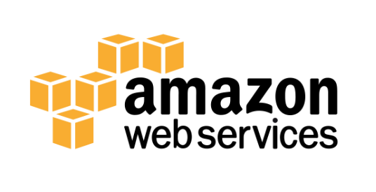

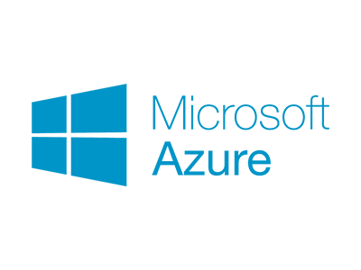

2. DevOps – Infraestrutura como código
Possuem Módulo PowerShell ?

Slide 12
3. Ferramentas AWS

Slide 13

3. Ferramentas AWS - Canais
Web Console / APP
SDKs
CLI (Command Line Interface)

Slide 14
3. Ferramentas AWS
 | Web Console / APP | SDKs | CLI (Command Line Interface)
Interface Amigável | o | o | x
Redução de Riscos | x | x | o
Execução Automática | x | x | o
Reutilização | x | x | o
Gerenciamento de Mudanças | x | x | o
Integração (código) | x | o | o

Slide 15
3. Ferramentas AWS - Serviços
CloudFormation
Gerenciamento de Grupo de Recursos
OpsWorks for Chef Automate
Servidor e ferramentas de automação
OpsWorks Stacks
Gerenciar aplicações e servidores, automatização de tarefas pré-definidas ou alterações a níveis de tráfegos.

Slide 16
4. Preparando o Ambiente - PowerShell
PowerShell 4.0 or earlier
Atualize para versão 5.0 utilizando WMF (Windows Management Framework) ou
Download AWS msi Installer
https://aws.amazon.com/pt/tools/
PowerShell 5.0 or higher
Install-Package -Name AWSPowerShell
PowerShell Core
Install-Package -Name AWSPowerShell.NetCore

Slide 17
4. Preparando o Ambiente – AWS Module
Permissão para execução de Script
Abrir como Administrador
Execute o commando: Set-ExecutionPolicy RemoteSigned
Importando módulo
Import-Module AWSPowerShell

Slide 18
Será que funcionou?
4. Preparando o Ambiente

Slide 19
Mas como acesso a AWS?
5. Acessando a AWS

Slide 20
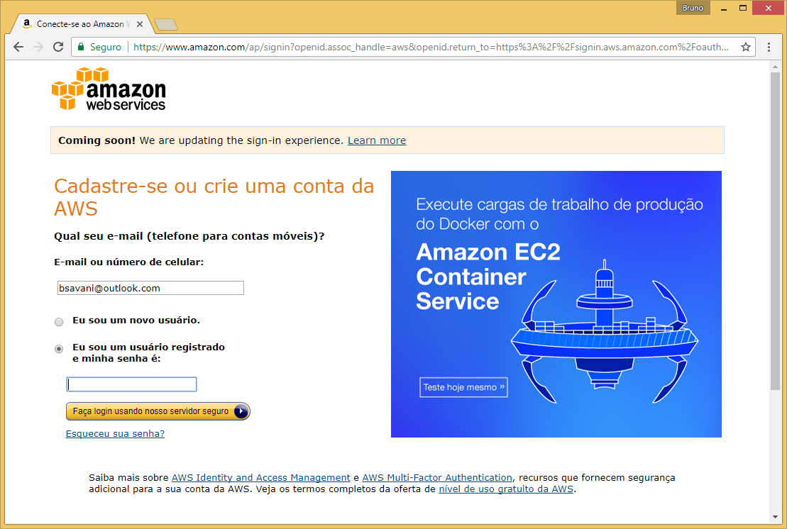
5. Acessando a AWS – Criando Conta
https://console.aws.amazon.com/console/home

Slide 21
5. Acessando a AWS – Usando Profile
Criando Profile
Set-AWSCredential -AccessKey AK -SecretKey SC -StoreAs myProfileName
Usando Profile
Powershell Default Inicialize:
Initialize-AWSDefaultConfiguration -ProfileName myProfileName -Region us-west-2
Session
Set-AWSCredential -ProfileName myProfileName
Comando
Get-EC2Instance -ProfileName myProfileName
Listando Profiles
Get-AWSCredential -ListProfileDetail (C:\Users\[user]\AppData\Local\AWSToolkit\RegisteredAccounts.json)

Slide 22
5. Acessando a AWS – Sem Profile
Session
Set-AWSCredential -AccessKey AK -SecretKey SK
Comando
Get-EC2Instance -AccessKey AK -SecretKey SK
!
A utilização de profile é altamente recomendada pela AWS, pois esta diminui a exposição das chaves.

Slide 23
Devo realmente me preocupar com boas práticas?
5. Acessando a AWS

Slide 24
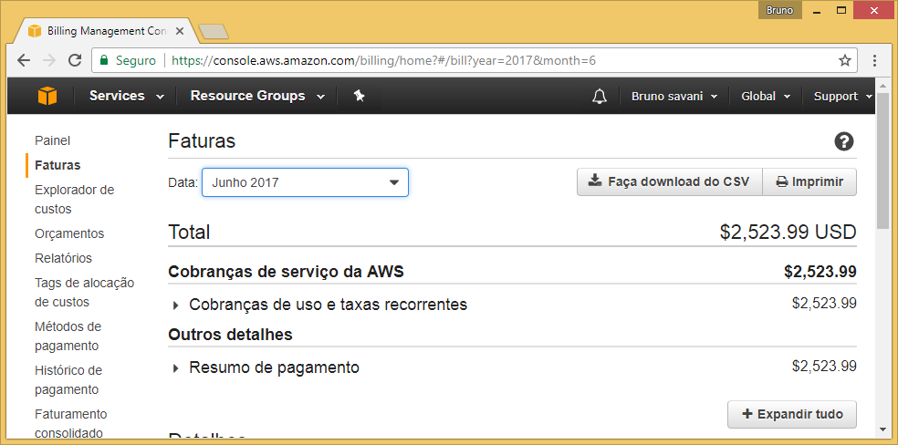
5. Acessando a AWS – Boas Práticas?

Slide 25
Aprendi a logar, mas e agora?
5. Utilizando Serviços da AWS

Slide 26
6. Utilizando Serviços da AWS Como?
Conheça os Serviços AWS;
Leia sobre as Boas Práticas AWS;
Entenda a estrutura do módulo PowerShell
“Comando-ServiçoComponente”
Ex: New-EBApplication
Get-RDSDBInstance
http://docs.aws.amazon.com/powershell/latest/reference/Index.html

Slide 27
Chega de bla bla bla, quero ver se funciona!
7. Exemplos

Slide 28
7. Exemplo: Passo a Passo
Buildar a aplicação;
Criar Elastic Beanstalk Application;
Criar Elastic Beanstalk Environment;
Criar espaço (S3) para fazer upload da aplicação;
Criar uma versão da aplicação para o arquivo “uploaded”;
Atualizar a aplicação para nova versão;
Testar a aplicação;
https://github.com/brsavani/GftWorkShopPSAWS

Slide 29
8. Benefícios – PowerShell => AWS
Ferramenta para Infraestrutura como código
Fácil gerenciamento de mudança
Integração com Build e Test
Histórico de Infraestrutura
Integração com todos recursos AWS
Reutilização

Slide 30
Proximos Passos:
PowerShell:
https://social.technet.microsoft.com/wiki/pt-br/contents/articles/13772.aprender-powershell.aspx
Estude os serviços da AWS
https://aws.amazon.com/
Módulo PowerShell - AWS
http://docs.aws.amazon.com/powershell/latest/reference/Index.html

Slide 31
9. Perguntas
DevOps
Ferramentas AWS
Preparando o Ambiente
Acessando AWS
Utilizando Serviços da AWS
Exemplos
Benefícios

Slide 32
Workshop 2. Iniciando PowerShell com AWS
GFT
Bruno Rodrigues Savani
Software Engineer

